Slide 1
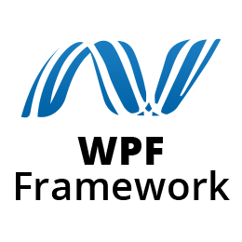


Slide 2




Giacomo Vezzani
Giacomo.Vezzani@Gmail.com
@VezzGiacomo

Slide 3
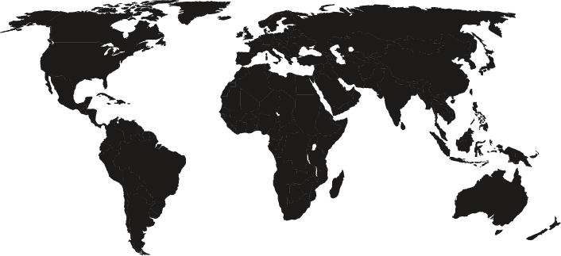

























Slide 4



¿De qué charlamos hoy?
Un poco de historia de la aplicación de escritorio
WPF visión de conjunto
Qué aplicaciones clientes vemos en nuestro futuro

Slide 5
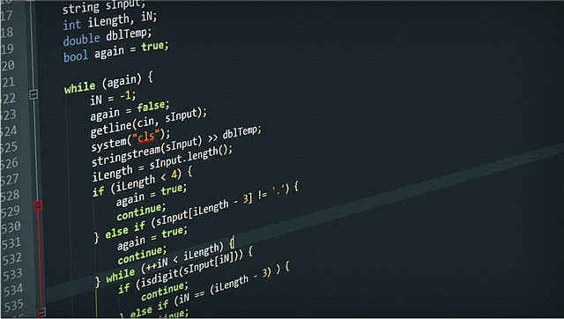
Luego al código
XAML
Controles básicos
Contenedores
Estilos
MVVM y Data Binding
Fremework MVVM (Prism, MVVM Light)

Slide 6
Un paso atrás en las aplicaciones de escritorio
En la noche de los tiempos terminales estúpidos, o casi, sólo carácteres. Unix y PC con MS-DOS
Llega Windows, primeras aplicaciones con entorno grafíco basadas en Windows Forms y sus demoniacas herramientas, VB6 y Access entre las más satánicas
Año 2007, Vista incluye Windows Presentation Foundation y abre las puertas a las modernas aplicaciones de escritorio vectorial
En medio de todo esto, internet y HTML, otra historia.

Slide 7



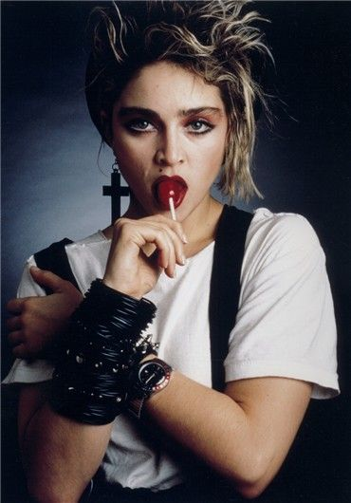

Slide 8
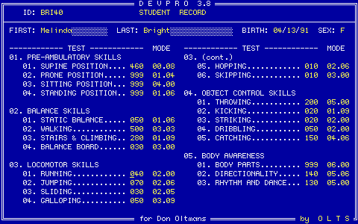
80-90

Slide 9

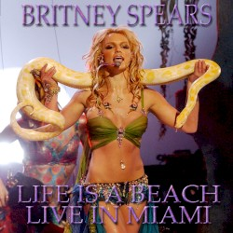
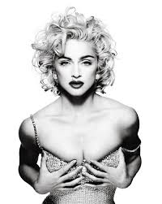

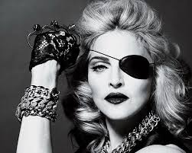


Slide 10
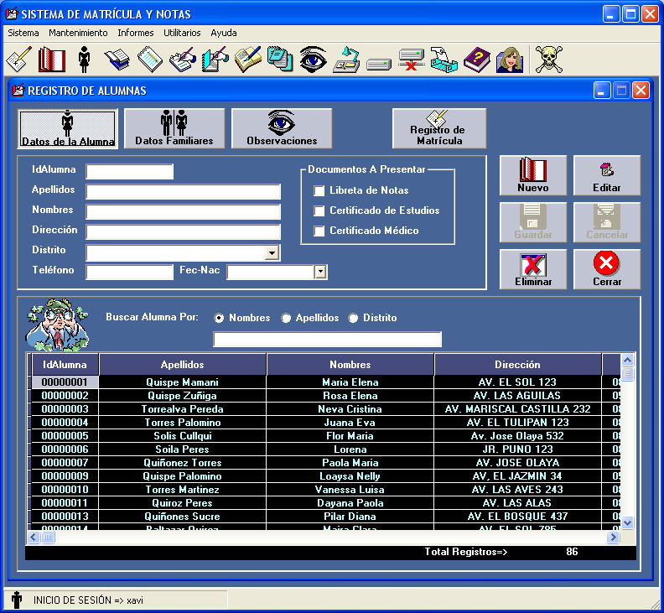
90-2000

Slide 11

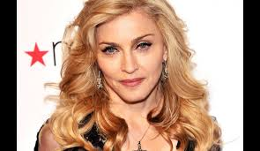
Hoy

Slide 12
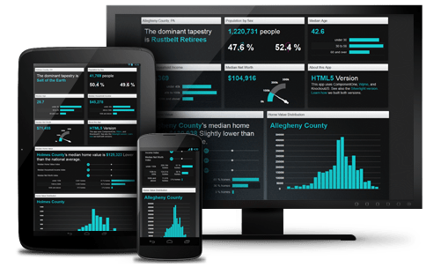
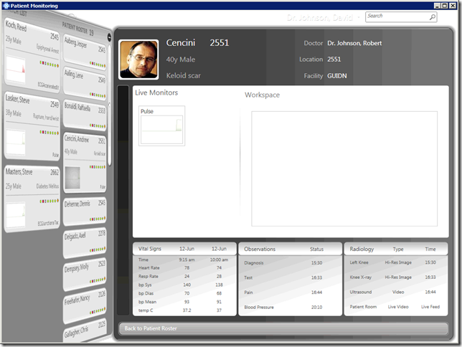
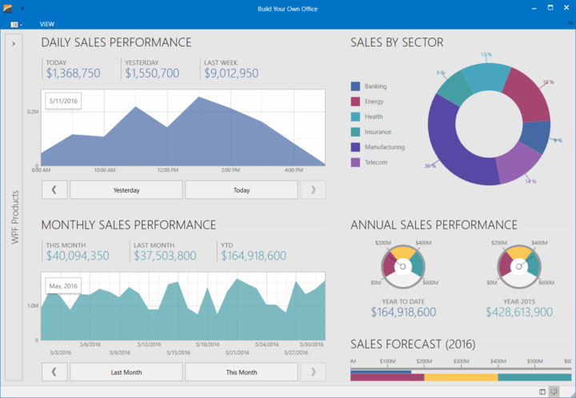

Slide 13


Slide 14
Moraleja:
Con los años las mujeres y los hombres se hacen más feos y las aplicaciones más guapas.
Por eso, ahora, estoy más centrado en las aplicaciones.

Slide 15
WPF Puntos claves
Grafica completamente VECTORIAL
Los elementos gráficos se describen con XAML
Separación entre presentación y lógica
Intercambio datos y eventos bien estructurado basado en el Data Binding
Pensado para el modelo MVVM

Slide 16
WPF y MVVM para qué
Para conseguir aplicaciones que sean modernas (bien estructuradas, testables, ..) y que además, lo parezcan
Para abrirnos a todos los nuevos dispositivos: teléfonos, tabletas, relojes, gafas, etc.. cada uno con distintas características y pantallas
Para que los compañeros gráficos puedan hacer lo que quieran en autonomía

Slide 17
1 Presentación funcionales y agradables
Colores degradados, mejoran la apariencia y aumentan la legibilidad de las informaciones, por ej. recuadros de distinta intensidad
Bordes redondeados, ventanas de forma libre y trasparencias confieren calidez y hacen que la aplicación “entre por los ojos”
Transiciones aportan fluidez a los cambios de contexto
Animaciones, hacen felices a los comerciales en sus demos
Diseño “responsive”, simplemente un MUST
… y todo lo que vuestra creatividad pueda imaginar
“Si lo puedes maquetar se puede implementar”

Slide 18
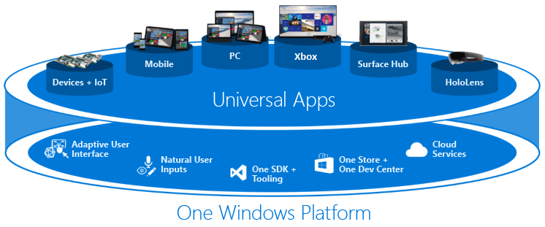
2 Sin limites de dispositivos

Slide 19
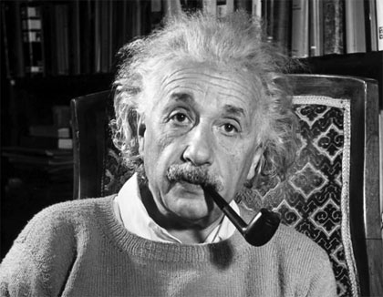
“Nada es absoluto, todo es relativo”

Slide 20
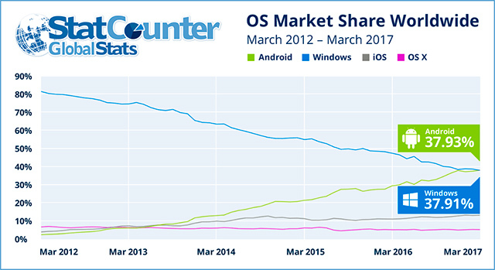
El adelanto histórico

Slide 21
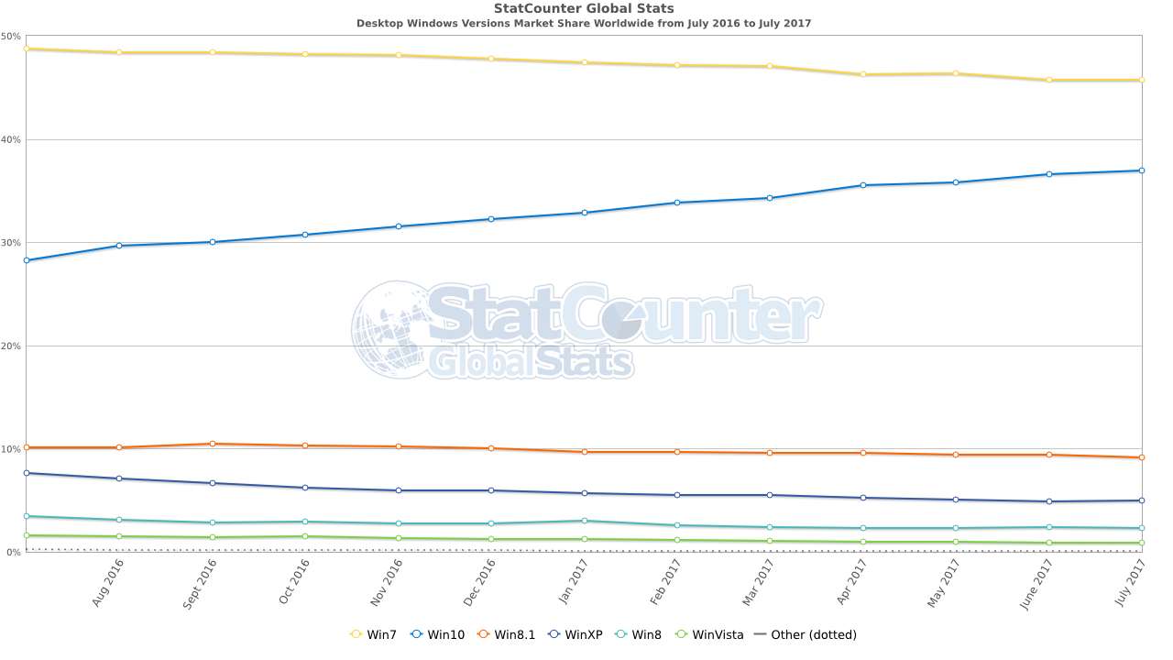
¡Te has olvidado “W” de Windows!
¿Que pasa con estos casi 50% que siguen con Windows 7?

Slide 22

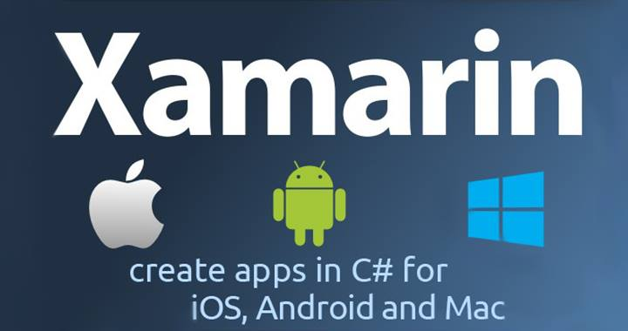
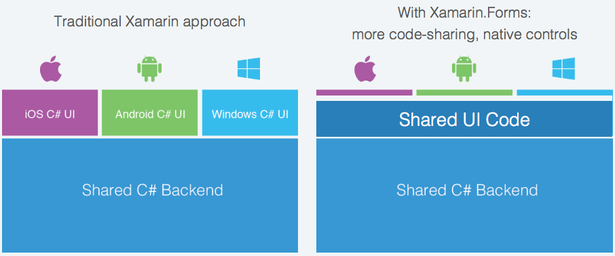
2 Sin limites de dispositivos si, XAML y …

Slide 23

3 Equipos multidisciplinares liberar el gráfico con MVVM

Slide 24

Multiplica los resultados

Slide 25
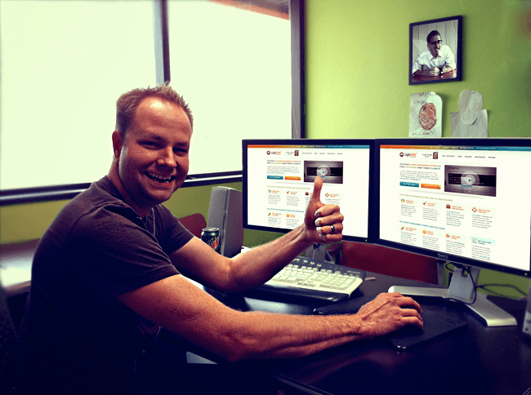
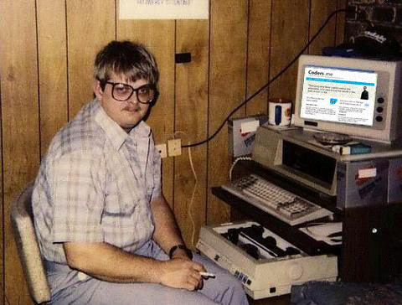
Hace el programador feliz
Un poco más feliz

Slide 26
Entre presente y futuro ¿Que nos piden los clientes?
Una buena experiencia con la aplicación:
Diseño responsive
Usabilidad
Fluidez
Gusto
Eficacia, sobre todo
Que sea SIEMPRE disponible
Sin limite de dispositivo: Windows, Mac, Android, …
En la buena y en la mala conexión, e incluso sin conexión
Coste total (implantación y mantenimiento) BAJO
Evolución continua, cambios y personalizaciones rápidas y económicas

Slide 27
¿Qué necesitamos nosotros?
Cliente ligero, nada de lógica de negocio en él
Equipos multidisciplinares (analistas, programadores, gráficos, sistemistas, ...)
Único código para todas las plataformas
Lenguaje a objetos y TIPADO
Flexible y robusta conexión con los servicios de negocio
Acceso a las potencialidades de cada dispositivo de forma sencilla y optimizada

Slide 28

¿Como cumplir con todo esto?

Slide 29
Controles básicos Contenedores Estilo
XAML
UWP Controles

Slide 30
MVVM Data Binding Design data Event - Command IoC Servicios y Mock Comuication Async Messenger
Estructura proyecto, las bases

Slide 31
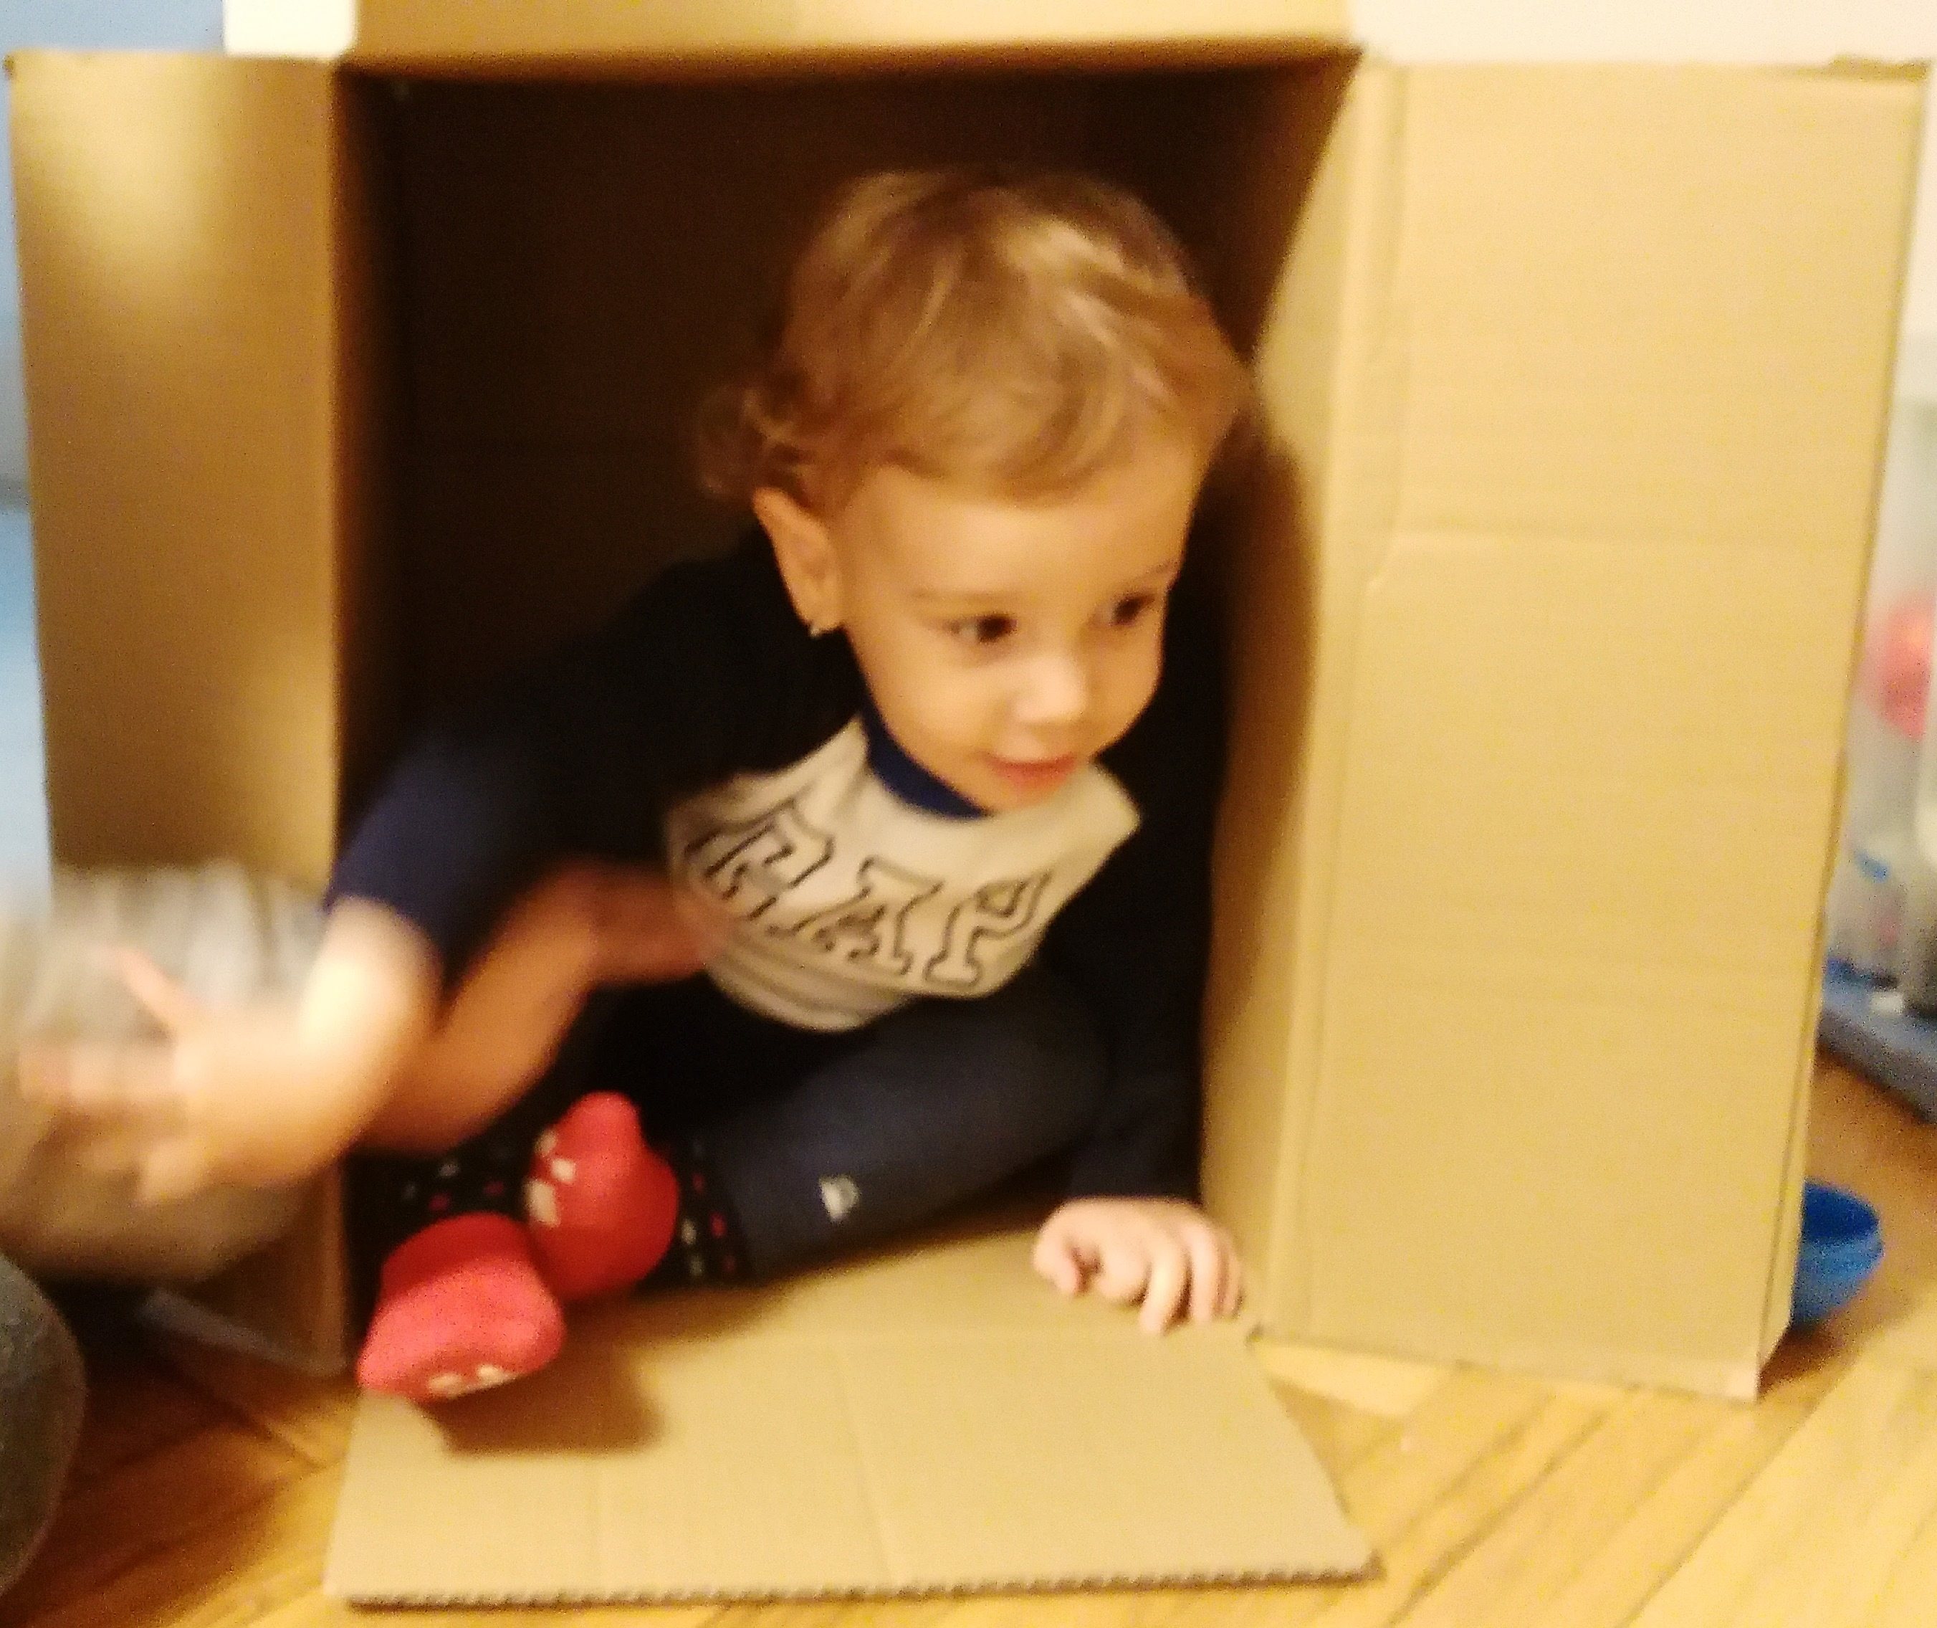
MVVM, no todo es ‘out of the box’
Prism
MVVM Light

Slide 32
PRISM
¿Qué es?
Es un Framework para aplicaciones XAML en WPF, UWP y Xamarin Forms.
¿Qué beneficios aporta a nuestra aplicación?
- Débil acoplamiento
- Mantenibilidad
- Pruebas

Slide 33
PRISM
¿Qué permite Prism?
- Modularidad: desarrollo de aplicaciones compuestas por módulos independientes pero integrados.
- Comunicación: mecanismos de comunicación entre componentes débilmente acoplados
- Interfaz de usuario: desacoplamiento de los componentes de interfaz de usuario respecto al resto de la aplicación.
- Patrones de diseño: Facilita la implementación de patrones (por ejemplo, MVVM, separación de responsabilidades,...)

Slide 34
PRISM
PRISM 6: https://github.com/PrismLibrary
Contributo PRISM a cura de Sergio Pardo Ruiz
Twitter: @SergioPardoRuiz

Slide 35
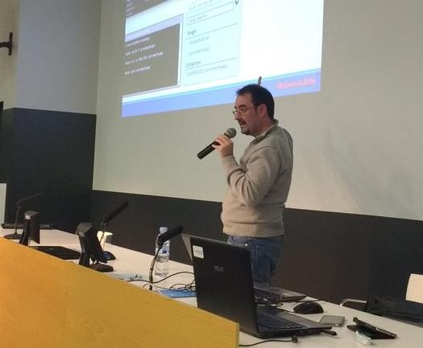
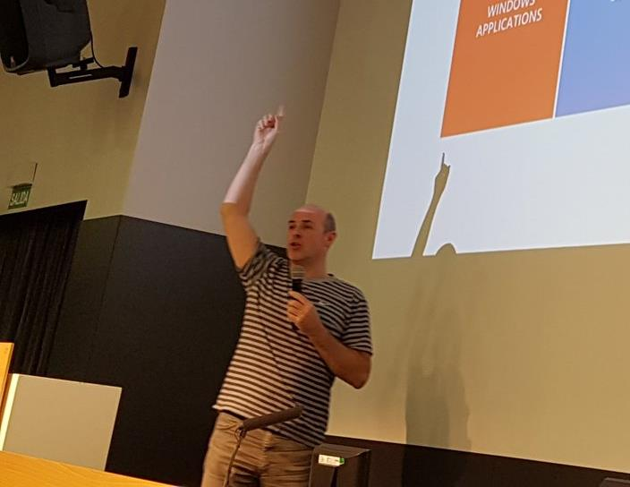
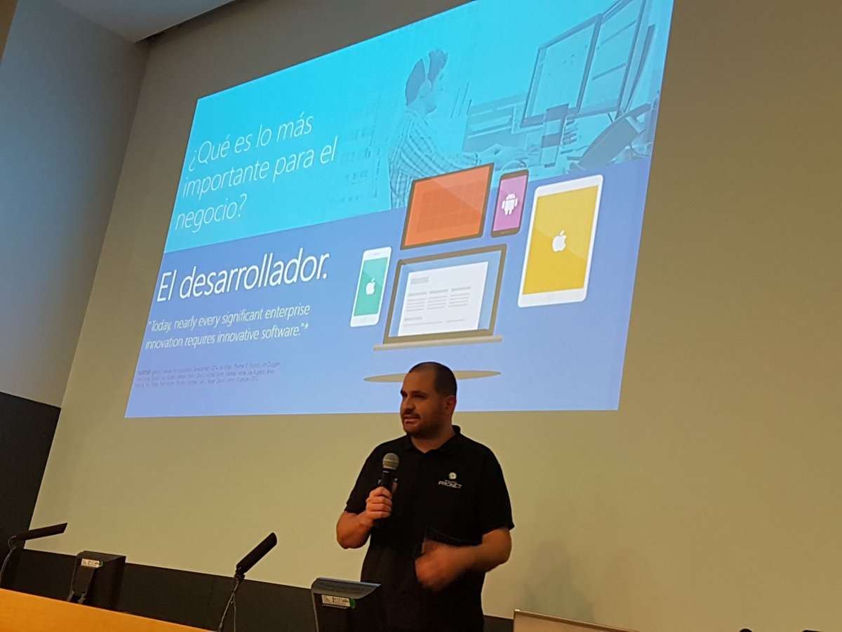

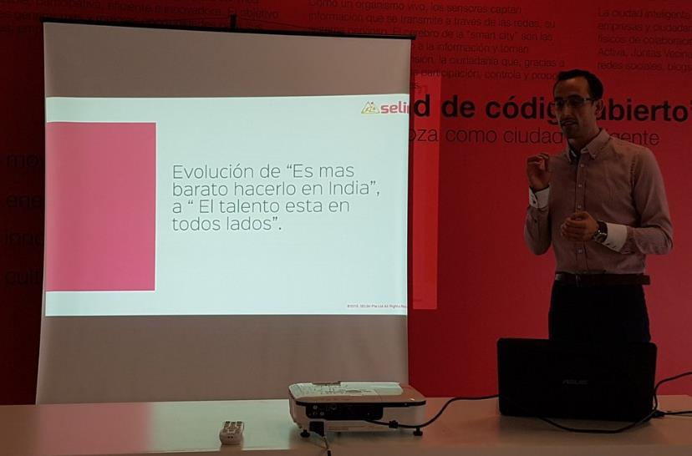

Slide 36
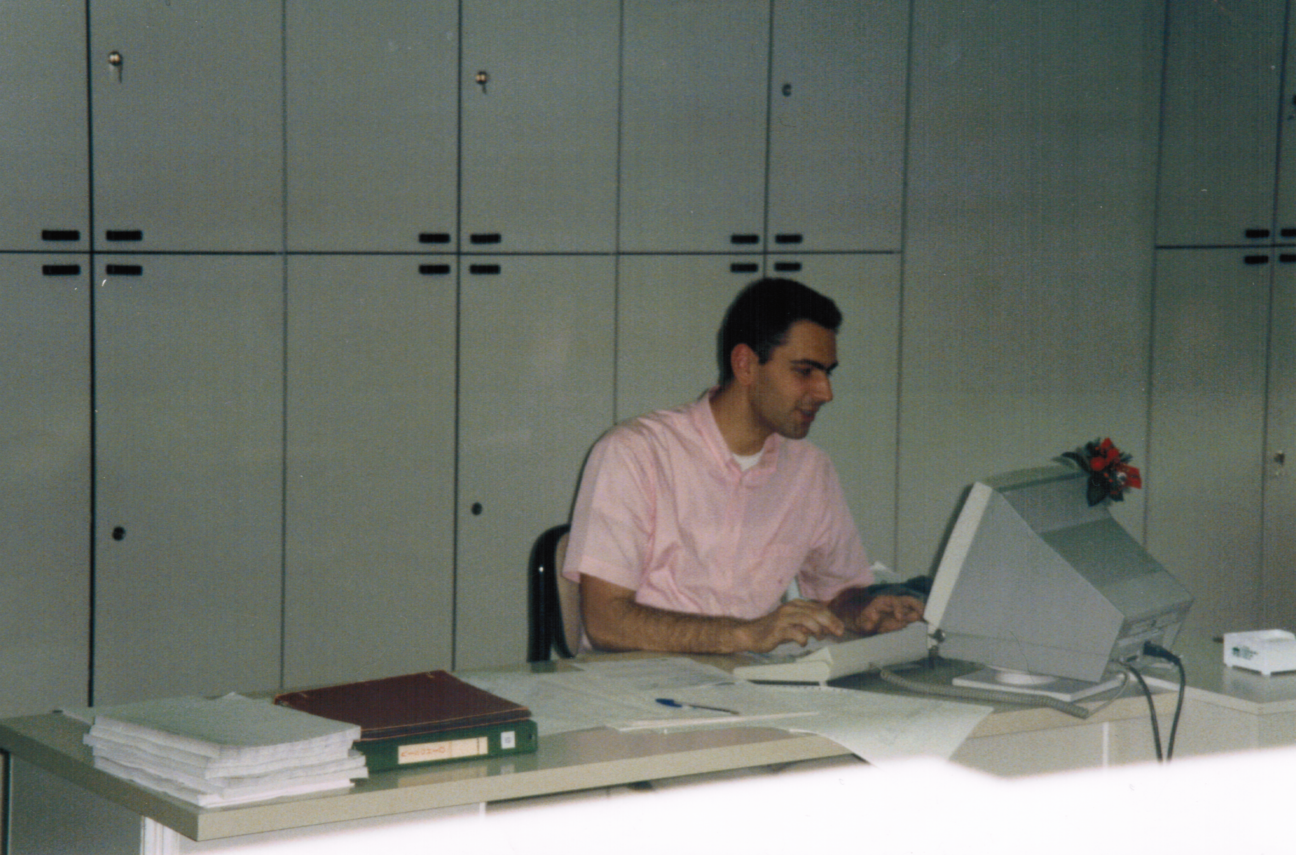
¡Gracias! desde los años 90
Giacomo.Vezzani@Gmail.com
@VezzGiacomo

